Slide 1
复杂网络基础理论
第二章 网络拓扑结构与静态特征

Slide 2
第二章 网络拓扑结构与静态特征
2.1 引言
2.2 网络的基本静态几何特征
2.3 无向网络的静态特征
2.4 有向网络的静态特征
2.5 加权网络的静态特征
2.6 网络的其他静态特征
2.7 复杂网络分析软件

Slide 3
2.1 引言
与图论的研究有所不同，复杂网络的研究更侧重于从各种实际网络的现象之上抽象出一般的网络几何量，并用这些一般性质指导更多实际网络的研究，进而通过讨论实际网络上的具体现象发展网络模型的一般方法，最后讨论网络本身的形成机制。
统计物理学在模型研究、演化机制与结构稳定性方面的丰富的研究经验是统计物理学在复杂网络研究领域得到广泛应用的原因；而图论与社会网络分析提供的网络静态几何量及其分析方法是复杂网络研究的基础。

Slide 4
2.1 引言
静态特征指给定网络的微观量的统计分布或宏观统计平均值。
在本章中我们将对网络的各种静态特征做一小结。由于有向网络与加权网络有其特有的特征量，我们将分开讨论无向、有向与加权网络。
返回 目录

Slide 5
2.2 网络的基本静态几何特征
2.2.1 平均距离
2.2.2 集聚系数
2.2.3 度分布
2.2.4 实际网络的统计特征

Slide 6

2.2.1 平均距离
1.网络的直径与平均距离
网络中的两节点v_{i}和v_{j}之间经历边数最少的一条简单路径（经历的边各不相同），称为测地线。
测地线的边数d_{ij}称为两节点v_{i}和v_{j}之间的距离（或叫测地线距离）。
1／d_{ij}称为节点v_{i}和v_{j}之间的效率，记为ε_{ij}。通常效率用来度量节点间的信息传递速度。当v_{i}和v_{j}之间没有路径连通时，d_{ij}＝∞，而ε_{ij}＝0，所以效率更适合度量非全通网络。
网络的直径D定义为所有距离d_{ij}中的最大值

Slide 7


2.2.1 平均距离
平均距离（特征路径长度）L定义为所有节点对之间距离的平均值，它描述了网络中节点间的平均分离程度，即网络有多小，计算公式为
对于无向简单图来说，d_{ij}＝d_{ji}且d_{ii}＝0，则上式可简化为
很多实际网络虽然节点数巨大，但平均距离却小得惊人，这就是所谓的小世界效应。

Slide 8




2.2.1 平均距离
2.距离与邻接矩阵的关系
定义
对于无权简单图来说，当l＝1时， 。容易证明无权简单图邻接矩阵A的l次幂A^{l}的元素 表示节点v_{i}和v_{j}之间通过l条边连接的路径数。当l＝2时，容易推出
式中，U表示单位指示函数，即当x＞0，U（x）＝1；否则U（x）＝0。当i＝j时，δ_{ij}＝1；否则δ_{ij}＝0。

Slide 9

2.2.1 平均距离
容易用数学归纳法证明
据此，若D为网络直径，则两节点v_{i}和v_{j}之间的距离d_{ij}可以表示为

Slide 10

2.2.2 集聚系数
首先来看节点的集聚系数定义。假设节点v_{i}与k_{i}个节点直接连接，那么对于无向网络来说，这k_{i}个节点间可能存在的最大边数为k_{i}（k_{i}－1）／2，而实际存在的边数为M_{i}，由此我们定义C_{i}＝2M_{i}／［k_{i}（k_{i}－1）］为节点v_{i}的集聚系数。
对于有向网络来说，这k_{i}个节点间可能存在的最大弧数为k_{i}（k_{i}－1），此时v_{i}的集聚系数C_{i}＝M_{i}／［k_{i}（k_{i}－1）］。
将该集聚系数对整个网络作平均，可得网络的平均集聚系数为

Slide 11
2.2.2 集聚系数
显然，0≤C≤1。当C＝0，所有节点都是孤立节点，没有边连接。当C＝1时，网络为所有节点两两之间都有边连接的完全图。对于完全随机网络来说，当节点数很大时，C→O（1／N）。而许多大规模的实际网络的集聚系数通常远小于1而大于O（1／N)。对于社会网络来说，通常随着N→∞，集聚系数C→O（1），即趋向一个非零常数。
节点v_{i}的集聚系数也可定义为C_{i}＝N_{iΔ}／N_{iΛ}。式中N_{iΔ}代表与节点v_{i}相连的“三角形”数目，数值上就等于M_{i}；N_{iΛ}代表与节点v_{i}相连的“三元组”数目，即节点v_{i}与其它两个节点都有连接，即“至少与其他两个分别认识”，数值上就等于k_{i}（k_{i}－1）／2。

Slide 12


2.2.2 集聚系数
如何根据无向无权简单图的邻接矩阵A来求节点v_{i}的集聚系数C_{i}？
显然，邻接矩阵二次幂A²的对角元素 表示的是与节点v_{i}相连的边数，也就是节点v_{i}的度k_{i}。而邻接矩阵三次幂A³的对角元素 ＝∑（a_{ij·}a_{jl·}a_{li}）（j≠l）表示的是从节点v_{i}出发经过三条边回到节点v_{i}的路径数，也就是与节点v_{i}相连的三角形数的两倍（正向走和反向走）。因此，由集聚系数的定义可知

Slide 13
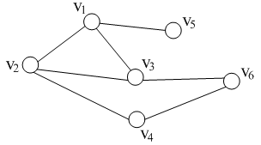


2.2.2 集聚系数
【例2.1】计算下面简单网络的直径、平均距离和各节点的集聚系数。
解：首先计算出所有节点对的距离：d₁₂＝1；d₁₃＝1；d₁₄＝2；d₁₅＝1；d₁₆＝2；d₂₃＝1；d₂₄＝1；d₂₅＝2；d₂₆＝2；d₃₄＝2；d₃₅＝2；d₃₆＝1；d₄₅＝3；d₄₆＝1；d₅₆＝3。由此可得直径和平均距离为

Slide 14

2.2.2 集聚系数
下面以节点v₁的集聚系数计算为例：采用第一种定义可知，节点v₁与3个节点直接连接，而这3个节点之间可能存在的最大边数为3（3－1）／2，而实际存在的边数为1，由此可得C₁＝2／［3（3－1）］＝1／3。
若采用第二种定义可知：与相连的三角形数为N_{1Δ}＝１，而与v₁相连的三元组数为N_{1Λ}＝3，故C₁＝1／3。
也可以利用式 计算，因为邻接矩阵A的前三次幂为

Slide 15
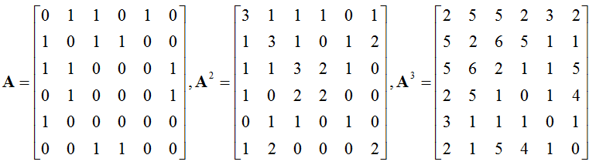


2.2.2 集聚系数
故 ＝2， ＝3，从而
同理可得其他各节点的集聚系数为
C₂＝1／3；C₃＝1／3；C₄＝0；C₅＝0；C₆＝0
由此很容易算出该网络的集聚系数

Slide 16



2.2.3 度分布
1.节点的度
在网络中，节点v_{i}的邻边数k_{i}称为该节点v_{i}的度。
对网络中所有节点的度求平均，可得到网络的平均度＜k＞
无向无权图邻接矩阵A的二次幂A²的对角元素 就是节点v_{i}的邻边数，即 。实际上，无向无权图邻接矩阵A的第i行或第i列元素之和也是度。从而无向无权网络的平均度就是A²对角线元素之和除以节点数，即＜k＞＝tr（A²）／N。式中，tr（A²）表示矩阵A²的迹，即对角线元素之和。

Slide 17
2.2.3 度分布
2.度分布
大多数实际网络中的节点的度是满足一定的概率分布的。定义P（k）为网络中度为k的节点在整个网络中所占的比率。
规则网络：由于每个节点具有相同的度，所以其度分布集中在一个单一尖峰上，是一种Delta分布。
完全随机网络：度分布具有Poisson分布的形式，每一条边的出现概率是相等的，大多数节点的度是基本相同的，并接近于网络平均度＜k＞，远离峰值＜k＞，度分布则按指数形式急剧下降。把这类网络称为均匀网络。
无标度网络：具有幂指数形式的度分布：P（k）∝k^{−γ} 。所谓无标度是指一个概率分布函数F（x）对于

Slide 18
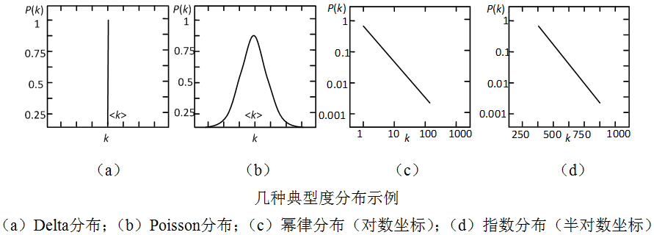
2.2.3 度分布
任意给定常数a存在常数b使得F（x）满足F（ax）＝bF（x）。幂律分布是唯一满足无标度条件的概率分布函数。许多实际大规模无标度网络，其幂指数通常为2≤γ≤3，绝大多数节点的度相对很低，也存在少量度值相对很高的节点（称为hub），把这类网络称为非均匀网络。
指数度分布网络： P（k）∝e^{−k/к}，式中к＞0为一常数。

Slide 19



2.2.3 度分布
3.累积度分布
可以用累积度分布函数来描述度的分布情况，它与度分布的关系为
它表示度不小于k的节点的概率分布。
若度分布为幂律分布，即P（k）∝k^{−γ}，则相应的累积度分布函数符合幂指数为γ－1的幂律分布
若度分布为指数分布，即P（k）∝e^{−k/к}，则相应的累积度分布函数符合同指数的指数分布

Slide 20
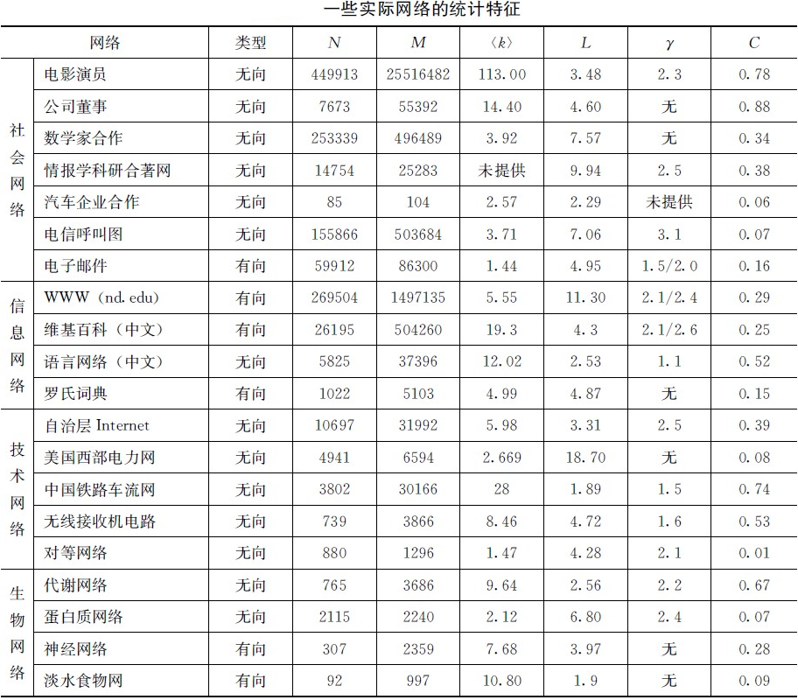
2.2.4 实际网络的统计特征
返回 目录

Slide 21
2.3 无向网络的静态特征
2.3.1 联合度分布和度－度相关性
2.3.2 集聚系数分布和聚－度相关性
2.3.3 介数和核度
2.3.4 中心性
2.3.5 网络密度
2.3.6 连通集团（子图）及其规模分布

Slide 22





2.3.1 联合度分布和度－度相关性
1.联合度分布
度分布满足
平均度与度分布具有关系式
联合度分布定义为从无向网络中随机选择一条边，该边的两个节点的度值分别为k₁和k₂的概率，即
式中，M（k₁，k₂）为度值为k₁的节点和度值为k₂的节点相连的总边数，M为网络总边数。
从联合度分布可以得出度分布
式中， ＝1（k＝k₂）； ＝0（k≠k₂）。

Slide 23

2.3.1 联合度分布和度－度相关性
联合节点度分布所包含的拓扑信息最多，节点度分布次之，平均节点度最少。
2.基于最近邻平均度值的度－度相关性
度－度相关性描述了网络中度大的节点和度小的节点之间的关系。若度大的节点倾向于和度大的节点连接，则网络是度－度正相关的；反之，若度大的节点倾向于和度小的节点连接，则网络是度－度负相关的。
节点v_{i}的最近邻平均度值定义为
式中，k_{i}表示节点v_{i}的度值，a_{ij}为邻接矩阵元素。

Slide 24

2.3.1 联合度分布和度－度相关性
所有度值为k的节点的最近邻平均度值的平均值k_{nn}（k）定义为
式中，N为节点总数，P（k）为度分布函数。
如果k_{nn}（k）是随着k上升的增函数，则说明度值大的节点倾向于和度值大的节点连接，网络具有正相关特性，称之为同配网络；反之网络具有负相关特性，称之为异配网络。
3.基于Pearson相关系数的度－度相关性
Newman利用边两端节点的度的Pearson相关系数r来描述网络的度－度相关性，具体定义为

Slide 25
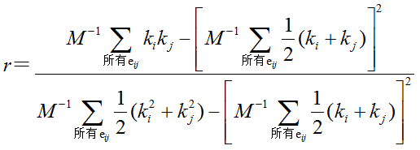
2.3.1 联合度分布和度－度相关性
式中，k_{i}，k_{j}分别表示边e_{ij}的两个节点v_{i}，v_{j}的度，M表示网络的总边数。
容易证明度－度相关系数r的范围为：0≤|r|≤1。当r<0时，网络是负相关的；当r>0时，网络是正相关的；当r＝0时，网络是不相关的。

Slide 26

2.3.2 集聚系数分布和聚－度相关性
1.集聚系数分布
集聚系数分布函数P（C）表示从网络中任选一节点，其集聚系数值为C的概率
式中，δ（x）为单位冲激函数。
2.聚－度相关性
局部集聚系数C（k）定义为度为k的节点的邻居之间存在的平均边数＜M_{nn}（k）＞与这些邻居之间存在的最大可能的边数的比值，即

Slide 27

2.3.2 集聚系数分布和聚－度相关性
全局集聚系数C则定义为
式中，＜k²＞为度的二阶矩。
显然，局部集聚系数C（k）与k的关系刻画了网络的聚－度相关性。许多真实网络如好莱坞电影演员合作网络、语义网络中节点的聚－度相关性存在近似的倒数关系C（k）∝k⁻¹ 。把这种倒数关系的聚－度相关性称为层次性，把具有层次性的网络称为层次网络。

Slide 28
2.3.3 介数和核度
1.介数
要衡量一个节点的重要性，其度值当然可以作为一个衡量指标，但又不尽然，例如在社会网络中，有的节点的度虽然很小，但它可能是两个社团的中间联络人，如果去掉该节点，那么就会导致两个社团的联系中断，因此该节点在网络中起到极其重要的作用。对于这样的节点，需要定义另一种衡量指标，这就引出网络的另一种重要的全局几何量——介数。
介数分为节点介数和边介数两种，反映了节点或边在整个网络中的作用和影响力。

Slide 29


2.3.3 介数和核度
节点的介数B_{i}定义为
式中，N_{jl}表示节点v_{j}和v_{l}之间的最短路径条数，N_{jl}（i）表示节点v_{j}和v_{l}之间的最短路径经过节点v_{i}的条数。
边的介数B_{ij}定义为
式中，N_{lm}表示节点v_{l}和v_{m}之间的最短路径条数，N_{lm}（e_{ij}）表示节点v_{l}和v_{m}之间的最短路径经过边e_{ij}的条数。

Slide 30
2.3.3 介数和核度
2.介数分布和介－度相关性
节点的介数与度之间有很强的相关性，而且不同类型的网络，其介数分布也大不一样。
介－度相关性可以用B（k）～k表示，它定义为所有度为k的节点的介数平均值随着k的变化关系。
节点介数分布P_{v}（B）定义为网络中节点介数为B的节点数占网络节点总数的比例。
边介数分布P_{e}（B）定义为网络中边介数为B的边数占网络总边数的比例。
研究表明，节点的最大介数与网络的同步能力密切相关：节点的最大介数越大，网络的同步能力越弱。

Slide 31
2.3.3 介数和核度
3.核度
一个图的k－核是指反复去掉度值小于k的节点及其连线后，所剩余的子图，该子图的节点数就是该核的大小。
若一个节点属于k－核，而不属于（k＋1）－核，则此节点的核度为k。
节点核度的最大值叫做网络的核度。
节点的核度可以说明节点在核中的深度，核度的最大值自然就对应着网络结构中最中心的位置。k－核解析可用来描述度分布所不能描述的网络特征，揭示源于系统特殊结构的结构和层次性质。

Slide 32
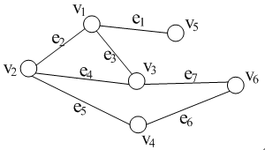
2.3.3 介数和核度
【例2.2】计算下面网络的一些特性：
（1）度分布及平均度；
（2）联合度分布[并验证 的正确性]；
（3）各节点的最近邻平均度值k_{nn,i}；
（4）该网络是否是同配网络；
（5）该网络是否是正相关网络；
（6）分别求各节点和各连接边的介数；
（7）求该网络的2－核，3－核及各自核度大小，并计算该网络的核度。

Slide 33

2.3.3 介数和核度
解：（1）该网络的度分布如下表所示。
因此
或
（2）根据 容易得到联合度分布如下表所示。
由此可以验证 的正确性，例如当k＝1时，该式左边P（1）=1／6，而右边为

Slide 34
2.3.3 介数和核度
（3）利用 得v₁～v₆的最近邻平均度值k_{nn,i}分别为：7／3、8／3、8／3、5／2、3、5／2。
（4）利用 得度为1、2、3的节点的最近邻平均度值的平均值k_{nn}（k）分别为：3、5／2、23／9。由于随着k的增加k_{nn}（k）下降，所以该网络是异配网络。
（5）Pearson相关系数
因为r＜0，说明该网络为负相关。
（6）由图可知各节点之间的最短路径分别为：v₁e₂v₂；v₁e₃v₃；v₁e₂v₂e₅v₄；v₁e₁v₅；v₁e₃v₃e₇v₆；v₂e₄v₃；v₂e₅v₄；v₂e₂v₁e₁v₅；v₂e₄v₃e₇v₆；v₂e₅v₄e₆v₆；v₃e₄v₂e₅v₄；v₃e₇v₆e₆v₄；v₃e₃v₁e₁v₅；v₃e₇v₆；v₄e₅v₂e₂v₁e₁v₅；v₄e₆v₆；v₅e₁v₁e₃v₃e₇v₆。

Slide 35
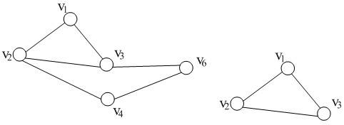
2.3.3 介数和核度
由此可得v₁～v₆各节点的介数B_{i}为：4、2.5、2.5、0.5、0、0.5。同理可得e₁～e₇各边的介数为：4、3、3、1、3、1、3。
（7）该网络的2－核，3－核如下图所示，它们核的大小分别为5和3。节点v₁～v₆的核度分别为3、3、3、2、1、2，所以网络的核度为3。

Slide 36

2.3.4 中心性
1.度中心性
度中心性分为节点度中心性和网络度中心性。前者指的是节点在其与之直接相连的邻居节点当中的中心程度，而后者则侧重节点在整个网络的中心程度，表征的是整个网络的集中或集权程度，即整个网络围绕一个节点或一组节点来组织运行的程度。
节点v_{i}的度中心性C_{D}（v_{i}）定义为
在所有含N节点的网络中，假设网络G_{optimal}使得下式达到最大值
式中，u_{i}为网络G_{optimal}的各个节点，u _{max}表示网络G_{optimal}中拥有最大度中心性的节点。

Slide 37


2.3.4 中心性
对于含N节点的某网络G，令v_{max}表示其拥有最大度中心性的节点，则网络G的度中心性C_{D}定义为
当图G_{optimal}为星型网络时，H值达到最大，即
因此，网络G的度中心性C_{D}可简化为

Slide 38

2.3.4 中心性
2.介数中心性
介数中心性分为节点介数中心性和网络介数中心性。
节点v_{i}的介数中心性C_{B}（v_{i}）定义为
与度中心性类似，可得H＝N－1（也是星型网络，中心节点的介数中心性为1，其它节点的介数中心性为0）。
因此，网络G的介数中心性C_{B}可简化为

Slide 39


2.3.4 中心性
3.接近度中心性
对于连通图来说，节点v_{i}的接近度中心性C_{C}（v_{i}）定义为
与度中心性类似，可得H＝［（N－1）（N－2）／（2N－3）］ （也是星型网络）。
因此，连通网络G的接近度中心性C_{C}可简化为
对于非连通图来说，上述定义需要做一定的修正，一个比较好的做法是分别计算各个连通分支的中心性，然后根据各连通分支的阶数进行加权。

Slide 40
2.3.4 中心性
4.特征向量中心性
Ax＝λx
通常，上式的各个特征向量对应不同的特征值λ。在这里，一个额外的要求是特征向量的每个分量必须是正数。根据Perron–Frobenius定理，只有最大的特征值对应的特征向量才是中心性测度所需要的。求这个特征向量可采用幂迭代算法。在最后得到的特征向量中，第i个分量x_{i}就是节点v_{i}的特征向量中心性C_{E}（v_{i}）。

Slide 41
2.3.5 网络密度
网络密度指的是一个网络中各节点之间联络的紧密程度。网络G的网络密度d（G）定义为
式中，M为网络中实际拥有的连接数，N为网络节点数。
网络密度的取值范围为［0，1］，当网络内部完全连通时，网络密度为1，而实际网络的密度通常远小于1，实际网络中能够发现的最大密度值是0.5。
不同规模网络的密度无法进行比较。为了解决这一问题，John Scott提出了“绝对密度”公式
式中， D表示网络直径，R表示半径，S表示根据直径算出的圆周长。

Slide 42
2.3.6 连通集团（子图）及其规模分布
1.连通、连通集团（子图）和连通分支（最大连通子图）
连通集团（子图）就是指网络G中的一个子图，在这个子图内，任意两个节点之间都至少存在一条简单路径。
对于非连通图G来说，肯定可以将其分解为两个或两个以上的连通分支。所谓连通分支就是最大连通子图，即该连通子图加入任何其它节点都将影响该子图的连通性。图G中的每个节点只能属于一个连通分支，边也一样。显然，连通图的连通分支数为1，而非连通图的连通分支数大于1。
把网络的各连通分支中阶数最大的一个称为最大连通分支。

Slide 43
2.3.6 连通集团（子图）及其规模分布
2.连通度
连通图G的连通程度通常叫做连通度。连通度有两种，一种是点连通度，一种是边连通度。通常一个图的连通度越好，它所代表的网络越稳定。
点连通度定义为
式中，V是图G的节点集合，S为V的真子集，ω（G－S）表示从图G中删除点集S后得到的子图G－S的连通分支数。这里G－S是指删除S中每一个节点以及图G中与之关联的所有边。由此可见，点连通度就是使G不连通或成为平凡图所必须删除的最少节点个数。对于不连通图或平凡图，定义к（G）＝0；若G为N阶完全图，к（G）＝N－1。

Slide 44
2.3.6 连通集团（子图）及其规模分布
边连通度定义为
式中，E是图G的边集合，T为E的真子集，ω（G－T）表示从图G中删除边集T后得到的子图G－T的连通分支数。这里G－T是指删除T中每一条边，而G中所有节点全部保留下来。由此可见，边连通度就是使G不连通所必须删除的最少边数。对于不连通图或平凡图，定义λ（G）＝0；若G为N阶完全图，λ（G）＝N－1。
可以证明，同一个图的点连通度和边连通度满足к（G）≤λ（G）。

Slide 45
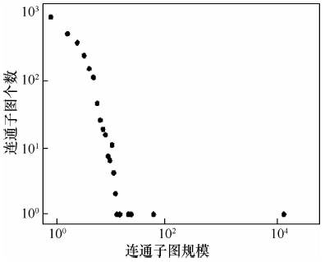
2.3.6 连通集团（子图）及其规模分布
3.连通集团的规模分布
连通集团的规模分布反映了网络G中的各种规模的连通分支的数目分布情况。实证研究表明，对于大量的无标度网络，连通集团的规模也存在幂律分布。例如，科学家合作网的连通子图规模分布。
返回 目录

Slide 46
2.4 有向网络的静态特征
2.4.1 入度和出度及其分布
2.4.2 度－度相关性
2.4.3 平均距离和效率
2.4.4 入集团和出集团的集聚程度
2.4.5 介数和双向比
2.4.6 中心性

Slide 47
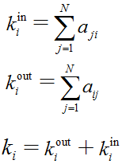
2.4.1 入度和出度及其分布
1.入度与出度
由于与有向网络某个节点相关联的弧有指向节点的，也有背向节点向外的，因此除了可以统计与某个节点相关联的弧数，也就是度之外，有必要分开统计两个方向的弧数，分别称为节点的入度和出度。
节点v_{i}的入度、出度和有向图的邻接矩阵以及度的关系为

Slide 48
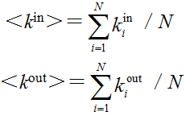
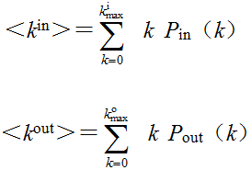
2.4.1 入度和出度及其分布
同平均度一样，也可以求平均入度＜k^{in}＞和平均出度＜k^{out}＞为
2.入度分布和出度分布
入度分布和出度分布分别记为P_{in}（k）和P_{out}（k），分别表示网络中任意取出一个节点，其入度值和出度值刚好为k的概率。
入（出）度分布与平均入（出）度之间具有如下关系式

Slide 49
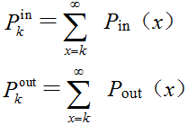
2.4.1 入度和出度及其分布
3.累积入度分布和累积出度分布
累积入（出）度分布与入（出）度分布的关系为
容易证明入（出）度幂律分布对应的累积分布也是幂律分布，入（出）度指数分布对应的累积分布也是同指数的指数分布。
4.联合度分布
联合度分布有两种定义方式，第一种定义方式是基于弧的方式，第二种定义方式是基于节点的方式。

Slide 50

2.4.1 入度和出度及其分布
基于弧的方式：从网络中随机选择一条弧，该弧由入度和出度分别为（j_{in}，j_{out}）的节点连向入度和出度分别为（k_{in}，k_{out}）的节点的概率，即
式中，M（j_{in}，j_{out}；k_{in}，k_{out}）为由入度和出度分别为j_{in}和j_{out}的节点连向入度和出度分别为k_{in}和k_{out}的节点的弧数，M为网络总弧数。注意，联合概率P_{e}（j_{in}，j_{out}；k_{in}，k_{out}）不是对称的，即P_{e}（j_{in}，j_{out}；k_{in}，k_{out}）≠P_{e}（k_{in}，k_{out}； j_{in}，j_{out}）。
若对上式按照（k_{in}，k_{out}）求和，就得到随机选取一条弧，该弧起点的度为（j_{in}，j_{out}）的概率

Slide 51


2.4.1 入度和出度及其分布
若对上式按照（j_{in}，j_{out}）求和，就得到随机选取一条弧，该弧终点的度为（k_{in}，k_{out}）的概率
基于节点的方式：从网络中随机选择一个节点，其入度值和出度值分别为k_{in}和k_{out}的概率，即
式中，N（k_{in}，k_{out}）为入度值和出度值分别为k_{in}和k_{out}的节点数，N为网络总节点数。
P_{v}（k_{in}，k_{out}）和P_{f}（k_{in}，k_{out}）、P_{t}（k_{in}，k_{out}）具有如下关系式

Slide 52


2.4.2 度－度相关性
度－度相关性也有两种定义方式，即基于节点的方式和基于弧的方式。
1.基于节点的入度－出度相关性
可以定义节点的入度为k_{in}的情况下其出度为k_{out}的条件概率为
然后，可以定义基于节点的入度－出度相关性为
更简便的定义为
如果k_{vv}（k_{in}）～k_{in}曲线的斜率小于0，则k_{in}和k_{out}负相关；斜率大于0，则k_{in}和k_{out}正相关；等于0，则k_{in}和k_{out}不相关。

Slide 53
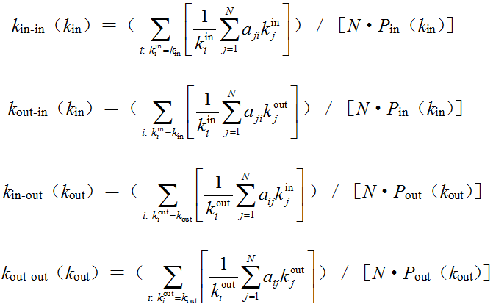
2.4.2 度－度相关性
2.基于弧的度－度相关性
任意选取一条弧，在弧的两端存在两个度值，起点的入度和出度，终点的入度和出度，所以存在四种相关性，分别是起点入度～终点入度，起点出度～终点入度，终点入度～起点出度以及终点出度～起点出度,分别记做k_{in-in}（k_{in}）～k_{in}，k_{out-in}（k_{in}）～k_{in}，k_{in-out}（k_{out}）～k_{out}，k_{out-out}（k_{out}）～k_{out}。这四种相关性可分别定义如下

Slide 54


2.4.3 平均距离和效率
由于有向网络里的弧是带有方向的，所以从节点v_{i}到v_{j}之间的距离d_{ij}和从节点v_{j}到v_{i}之间的距离d_{ji}是不同的。距离d_{ij}定义为从节点v_{i}出发沿着同一方向到达节点v_{j}所要经历的弧的最少数目，而它的倒数1／d_{ij}称为从节点v_{i}到节点v_{j}的效率，记为ε_{ij}。
有向连通简单网络的平均距离L定义为所有节点对之间距离的平均值，定义为
因为效率可以用来描述非连通网络，所以可以定义有向网络的效率L_{C}为

Slide 55

2.4.4 入集团和出集团的集聚程度
对于某个节点v_{i}来说，所有以该节点为终点的弧的起始节点及它们之间的连弧构成一个小集团，称之为入集团；而所有以该节点为起点的弧的终止节点及它们之间的连弧构成一个小集团，称之为出集团。
由于节点v_{i}的入度为k_{i}^{in}，则连向该节点的k_{i}^{in}个起始节点间可能存在的最大弧数为k_{i}^{in}（k_{i}^{in}－1），而实际存在的弧数为M_{i}^{in}，由此定义
为节点v_{i}的入集聚系数，然后将该集聚系数对整个网络作平均，即
可得网络的入集团的集聚系数。

Slide 56

2.4.4 入集团和出集团的集聚程度
同理，定义
为节点v_{i}的出集聚系数，然后将该集聚系数对整个网络作平均，即
可得网络的出集团的集聚系数。

Slide 57
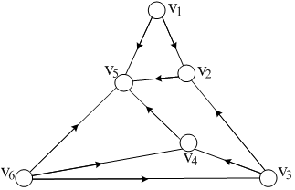
2.4.4 入集团和出集团的集聚程度
【例2.3】针对下图所示网络分别计算：
（1）写出该网络的邻接矩阵、入度分布及出度分布；
（2）分别求出该网络的P_{f}（k_{in}，k_{out}）、P_{t}（k_{in}，k_{out}）和P_{v}（k_{in}，k_{out}）；
（3）整个网络的入集团和出集团的集聚系数。

Slide 58
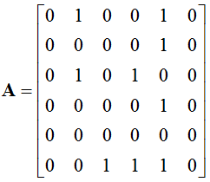
2.4.4 入集团和出集团的集聚程度
解：（1）该网络的邻接矩阵为
入度分布如下表所示
出度分布如下表所示
（2）联合概率分布P_{e}（j_{in}，j_{out}；k_{in}，k_{out}）如下表所示

Slide 59
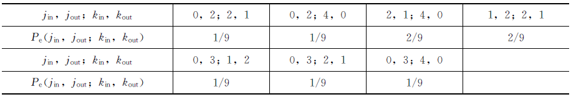
2.4.4 入集团和出集团的集聚程度
由上表可得P_{f}（j_{in}，j_{out}），如下表所示
P_{t}（k_{in}，k_{out}）如下表所示
P_{v}（k_{in}，k_{out}）如下表所示

Slide 60
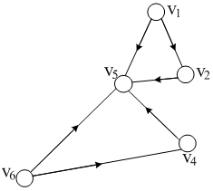
2.4.4 入集团和出集团的集聚程度
（3）以节点v₅为例，其对应的入集团如下图所示，由此可计算出节点v₅的入集团集聚系数
同理可计算出每个节点的入集团的集聚系数为：0、0、0、1／2、1／6、0。而每个节点的出集团的集聚系数为：1／2、0、0、0、0、1／3。因此，可得网络的入集团和出集团集聚系数分别为1／9和5／36。

Slide 61


2.4.5 介数和双向比
1.介数
节点的介数B_{i}定义为
式中，N_{jl}表示从节点v_{j}到v_{l}的最短路径条数，N_{jl}（i）表示从节点v_{j}到v_{l}的最短路径经过节点v_{i}的条数。
边的介数B_{ij}定义为
式中，N_{lm}表示从节点v_{l}到v_{m}的最短路径条数，N_{lm}（e_{ij}）表示从节点v_{l}到v_{m}的最短路径经过边e_{ij}（方向相同）的条数。

Slide 62
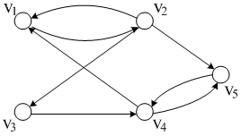
2.4.5 介数和双向比
2.双向比
双向比，即两两节点间双向边的总数占网络所有边的比例。
假设有向图中含有M_{B}条双向边，则双向比就是：R_{B}＝M_{B}／M 。
例如下图所示的有向图，其双向比为0.5。

Slide 63



2.4.6 中心性
1.入度中心性和出度中心性
节点v_{i}的入度中心性C_{D_in}（v_{i}）定义为
令v_{max}表示网络G中拥有最大入度中心性的节点，则网络G的入度中心性定义为
节点v_{i}的出度中心性C_{D_out}（v_{i}）定义为
令v_{max}表示网络G中拥有最大出度中心性的节点，则网络G的出度中心性定义为

Slide 64

2.4.6 中心性
2.介数中心性
节点v_{i}的介数中心性C_{B}（v_{i}）定义为
令v_{max}表示网络G中拥有最高介数中心性的节点，则网络G的介数中心性C_{B}定义为
返回 目录

Slide 65
2.5 加权网络的静态特征
2.5.1 点权、单位权和权重分布差异性
2.5.2 权－度相关性和权－权相关性
2.5.3 距离分布和平均距离
2.5.4 加权集聚系数
2.5.5 介数分布和漏斗效应
2.5.6 有向加权网络的最短路径问题

Slide 66


2.5.1 点权、单位权和权重分布差异性
1.点权
节点v_{i}的点权S_{i}定义为
式中，N_{i}表示节点v_{i}的邻点集合，w_{ij}表示连接节点v_{i}和节点v_{j}的边的权重。
对于无向加权网络，点权S_{i}还可以用邻接矩阵元素表示为
式中，a_{ij}为邻接矩阵元素（若节点v_{i}与v_{j}无连接则a_{ij}＝0，若有连接则a_{ij}＝1）。
对于有向加权网络，可定义入权和出权。

Slide 67

2.5.1 点权、单位权和权重分布差异性
入权S_{i}^{in}为以节点v_{i}为终点的所有弧的边权之和，而出权S_{i}^{out}为以节点v_{i}为起点的所有弧的边权之和，即
而点权满足
2.单位权
单位权表示节点连接的平均权重，它定义为
对于有向加权网络，也可以分别定义单位入权和单位出权如下

Slide 68



2.5.1 点权、单位权和权重分布差异性
3.权重分布的差异性
节点v_{i}的权重分布差异性Y_{i}表示与节点v_{i}相连的边权分布的离散程度，定义为
对于无向加权网络，可以用邻接矩阵表示为
差异性与度有如下关系：如果与节点v_{i}关联的边的权重值差别不大，则Y_{i}∝1／k_{i}；如果权值相差较大，例如只有一条边的权重起主要作用，则Y_{i}≈1。
对于有向加权网络，也可以分别定义入权差异性和出权差异性，即

Slide 69

2.5.2 权－度相关性和权－权相关性
1.基于节点的权－度相关性
基于节点的权－度相关性指的是对于单个节点来说，其点权和其度之间的相关性。
对于无向网络，就是S和k的关系，其定义为
式中，N为节点总数，P（k）为度分布函数。当边权与网络拓扑结构无关时，通常呈现S_{vv}（k）≈＜w＞·k的分布情况，其中＜w＞表示所有边权的平均值；当边权与网络拓扑结构有关时，通常呈现S_{vv}（k）≈A·k^{β}的分布情况（要么指数β≠1，要么常数A≠<w>）。
对于有向网络，除了S和k的关系，还有S_{in}～k_{in}，S_{in}～k_{out}，S_{out}～k_{in}，S_{out}～k_{out}四种相关性。

Slide 70

2.5.2 权－度相关性和权－权相关性
2.基于边的权－度相关性
基于边的权－度相关性类似于无向网络的度－度相关性，它考察的是较大权重的边是倾向于与度值大的节点相连，还是倾向于与度值小的节点相连，还是根本没有关系。
对于无向加权网络，类似k_{nn,i} ，可定义节点的加权平均近邻度为
式中，k_{j}表示节点v_{j}的度值，a_{ij}为邻接矩阵元素。若所有节点满足k_{w_nn,i}＞k_{nn,i}，则表明具有较大权重的边倾向于连接具有较大度值的点。若所有节点满足k_{w_nn,i}＜k_{nn,i}，则表明具有较大权重的边倾向于连接具有较小度值的点。

Slide 71

2.5.2 权－度相关性和权－权相关性
可定义所有度为k的节点的加权平均近邻度的平均值k_{w_nn}（k）为
若曲线斜率大于0，表示具有正相关性；若曲线斜率小于0，表示具有负相关性；若曲线斜率为0，表示不相关。
类似地，也可以研究有向网络基于弧的权－度相关性。任意选取一条弧，在弧的两端各存在两个度值，所以存在四种相关性，加权平均近邻入度与入度、加权平均近邻出度与入度、加权平均近邻入度与出度、加权平均近邻出度与出度，分别记做k_{w_in-in}（k_{in}）～k_{in}，k_{w_out-in}（k_{in}）～k_{in}，k_{w_in-out}（k_{out}）～k_{out}，k_{w_out-out}（k_{out}）～k_{out}。

Slide 72


2.5.2 权－度相关性和权－权相关性
3.权－权相关性
权相关性有两类，一类是点权－点权相关性，一类是单位权－单位权相关性，定义方式差不多，这里以点权为例。
对于无向加权网络，类似k_{nn,i} ，可定义节点的加权平均近邻权为
于是所有点权为S的节点的加权平均近邻权的平均值S_{nn}（S）为

Slide 73
2.5.2 权－度相关性和权－权相关性
类似地，也可以研究有向网络基于弧的权－权相关性。任意选取一条弧，在弧的两端各存在两个权值，所以存在四种相关性，分别是起点入权～终点入权，起点出权～终点入权，终点入权～起点出权以及终点出权～起点出权,分别记做S_{in-in}（S_{in}）～S_{in}，S_{out-in}（S_{in}）～S_{in}，S_{in-out}（S_{out}）～S_{out}，S_{out-out}（S_{out}）～S_{out}。

Slide 74


2.5.3 距离分布和平均距离
若边e_{ij}的权重w_{ij}表示相异权，则其长度d_{ij}＝w_{ij}；若w_{ij}表示相似权，则其长度d_{ij}＝１／w_{ij}。假设节点v_{i}和v_{k}通过两条权重分别为w_{ij}和w_{jk}的边相连，则在相异权情况下，v_{i}和v_{k}之间的距离d_{ik}＝w_{ij}＋w_{jk}；而在相似权情况下，v_{i}和v_{k}之间的距离d_{ik}＝1／w_{ij}＋1／w_{jk}。
加权网络中的最短路径是指在两点之间所有连通的路径中，相异权权重之和（相似权权重倒数之和）最小的一条或几条路径。距离分布P（d）是指距离为d的节点对数占总节点对数的比重。
无向连通简单加权网络的平均距离L定义为
有向连通简单加权网络的平均距离L定义为

Slide 75



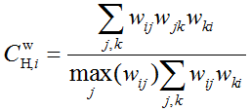
2.5.4 加权集聚系数
Barrat定义式
Onnela定义式
式中， 表示归一化权重。
Holme定义式

Slide 76
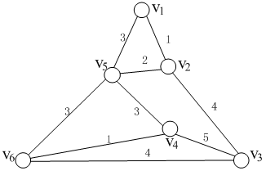
2.5.4 加权集聚系数
【例2.4】分别计算下图所示网络（设权值为相似权）的下述特性：
（1）分别求出各节点的点权、单位权、权重差异性；
（2）求出网络的基于节点的权－度相关性S_{vv}（k）；
（3）根据集聚系数的Holme定义式，求出各节点的加权集聚系数。
解：（1）节点v₁～v₆的点权S_{i}分别为：4、7、13、9、11、8；单位权U_{i}分别为：2、 7／3、13／3、3、11／4、8／3；权重差异性Y_{i}分别为：5／8、3／7、57／169、35／81、31／121、13／32。

Slide 77
2.5.4 加权集聚系数
（2）该网络的度分布如下表所示
可得基于节点的权－度相关性S_{vv}（k）如下表所示
（3）节点v₁～v₆的加权集聚系数分别为：2／3、3／28、1／14、29／115、1／9、29／76。

Slide 78
2.5.5 介数分布和漏斗效应
介数是用来衡量通过网络中某节点或某条边的最短路径的数目。在科学家网络中，介数反映了在本领域内，某位科学家影响力的大小。某一节点的近邻节点介数分布的两极分化性质称为漏斗效应，也就是说只和本领域的1个或2个著名成员合作就能够很容易与合作网络大部分成员建立最短路径，而所有这些短路径都将通过这几个著名成员。而全部节点的介数分布反映的是科学家影响力的层次。边的介数反映的是不同科学家之间的交流对学科发展影响力的不同。同时，利用边的介数也可以对科学家做聚类分析。

Slide 79
2.5.6 有向加权网络的最短路径问题
1.最短路径问题
算法具体形式包括：①已知起始节点，求最短路径的问题。②已知终止节点，求最短路径的问题。在无向图中该问题与确定起点的问题完全等同，在有向图中该问题等同于把所有路径方向反转的确定起点的问题。③已知起点和终点，求两节点之间的最短路径。④全局最短路径问题，即求图中所有的最短路径。
2. Dijkstra算法
3. Bellman-Ford算法
4. Floyd-Warshall算法
返回 目录

Slide 80
2.6 网络的其他静态特征
2.6.1 网络结构熵
2.6.2 特征谱
2.6.3 度秩函数
2.6.4 富人俱乐部系数

Slide 81


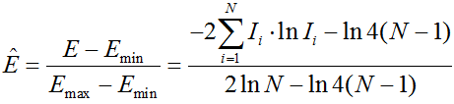

2.6.1 网络结构熵
假设网络中节点v_{i}的度为k_{i}，则其重要度可定义为
对于k_{i}＝0的节点不作考虑，可以定义网络结构熵为
当网络完全均匀，即I_{i}＝1／N时，E_{max}＝lnN。当网络最不均匀，即I₁＝1／2，I_{i}＝1／［2（N－1）］（i＞1）时，E_{min}＝［ln4（N－1）］／2。
为了消除节点数目N对E的影响，可以对网络结构熵进行归一化，定义
为网络标准结构熵。显然 。

Slide 82
2.6.1 网络结构熵
网络结构熵与度分布的关系就如同随机变量的数字特征与其概率分布函数的关系。两者是互为补充的，网络结构熵是由度分布确定的，而网络结构熵可以更加精确简洁地度量复杂网络的非同质性。
熵的定义可以为我们衡量网络的连通性和研究网络中哪些节点是其中的核心节点提供度量标准，这样就能对我们选择保护哪些网络中的节点才能起到保护整个网络的作用给予有价值的指导。

Slide 83
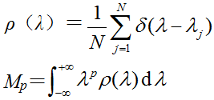
2.6.2 特征谱
令对角阵D的对角元素分别是各节点的度，即d_{ii}＝k_{i}，则称矩阵L＝D－A为网络G的Laplacian矩阵。特征谱，就是矩阵A或L特征值的集合，是图的所有特征值连同其重数构成的重集。网络的谱密度也叫做状态密度，它是特征值分布特性的表现形式。
设简单无向网络G有N个节点，由于它的邻接矩阵A是实对称矩阵，因此它有N个实特征值（重特征值按重数计算），记为λ_{j}，j＝1，2，…，N。下面的描述假设λ₁≥λ₂≥…≥λ_{N}。借助邻接矩阵的特征值，可以定义谱密度ρ（λ）和其p阶矩M_{p} ，即

Slide 84



2.6.2 特征谱
式中， δ（λ）是单位冲激函数。容易证明ρ（λ）是一种谱密度，因为它满足
显然，当N→∞，ρ（λ）逼近一个连续函数。进一步，由矩阵特征值理论有
如果 ＝1，那么就存在一条长为p的闭合回路使得从编号为i₁的节点出发经过p－1个节点可以返回i₁节点。于是，N和M_{p}的乘积就表示了网络中存在的长为p的闭合回路的总数。当p=3时，由于一个三角形中有6条闭合回路，因此N×M₃／6就是图中三角形的数目。而在树状网络中，从一点出发只有经过偶数步才能返回同一节点，故树状网络谱密度的奇数阶矩为0。

Slide 85

2.6.3 度秩函数
将图G中的节点按度降序排列成N－1段，其中第s段的节点度均为N－s。令k_{i}表示节点v_{i}的度，显然1≤k_{i}≤N－1，同时称D=｛k₁，k₂，…，k_{N}｝为图G的度序列。不失一般性，设总有k₁≥k₂≥…≥k_{N}。令l_{s}表示第s段的节点数目，即网络中连接度为N－s的节点数目。令节点v_{i}处于第s_{i}段，r_{i}表示节点v_{i}的排序号。定义度序列D中节点的度k_{i}与节点排序号r_{i}之间的关系为图G的度秩函数，记为k＝f(r)。若节点数为N的图G的节点度分布为P（k），且P（k）可积，则图G的度秩函数为k＝f（r）＝N－T，其中T满足
无标度网络度分布P（k）＝Ck^{-λ}（λ＞0），则度秩函数k＝f（r）＝（C₁r＋Δ）^{-α} 。式中，C₁＝（λ－1）／（NC），Δ＝（N－1）^{-λ+1}，α＝1／（λ－1）。

Slide 86
2.6.4 富人俱乐部系数
网络包含少量的大度节点，这些大度节点称为“富节点”，它们之间以很高的连接概率互联，构成“富人俱乐部”。
富人俱乐部系数Φ（r）表示最富有r个节点的总链路数E_{r}与这r个节点之间总的可能存在的共享链路数的最大值r（r－1）／2的比值，即
当Φ（r）＝0，不存在富人俱乐部；当Φ（r）＝1，网络所有节点与其他节点都直接相连，形成一个完全连通图。
富人俱乐部现象和匹配性是有区别的，二者没有必然联系，从不同观点描述了网络的整体结构。
返回 目录

Slide 87
2.7 复杂网络分析软件
研究软件有： Pajek、UCINET、NetworkX、NetMiner3、Igraph、Guess、NetVis等。
简单介绍Pajek。通过Pajek可以完成以下工作：在一个网络中搜索类（组成、重要节点的邻居、核等）；析取属于同一类的节点，并分别地显示出来，或者反映节点的连接关系（更具体的局域视角）；在类内收缩节点，并显示类之间的关系。该软件除了能研究普通网络（有向网络、无向网络、混合网络）外，还支持多关系网络、二分网络及动态网络的研究。
该软件主要有六种数据结构：网络（networks）、分类（partitions）、排序（permutations）、类（cluster）、层次（hierarchy）、向量（vectors）。
返回 目录

Slide 88
Thank you!

